Slide 1




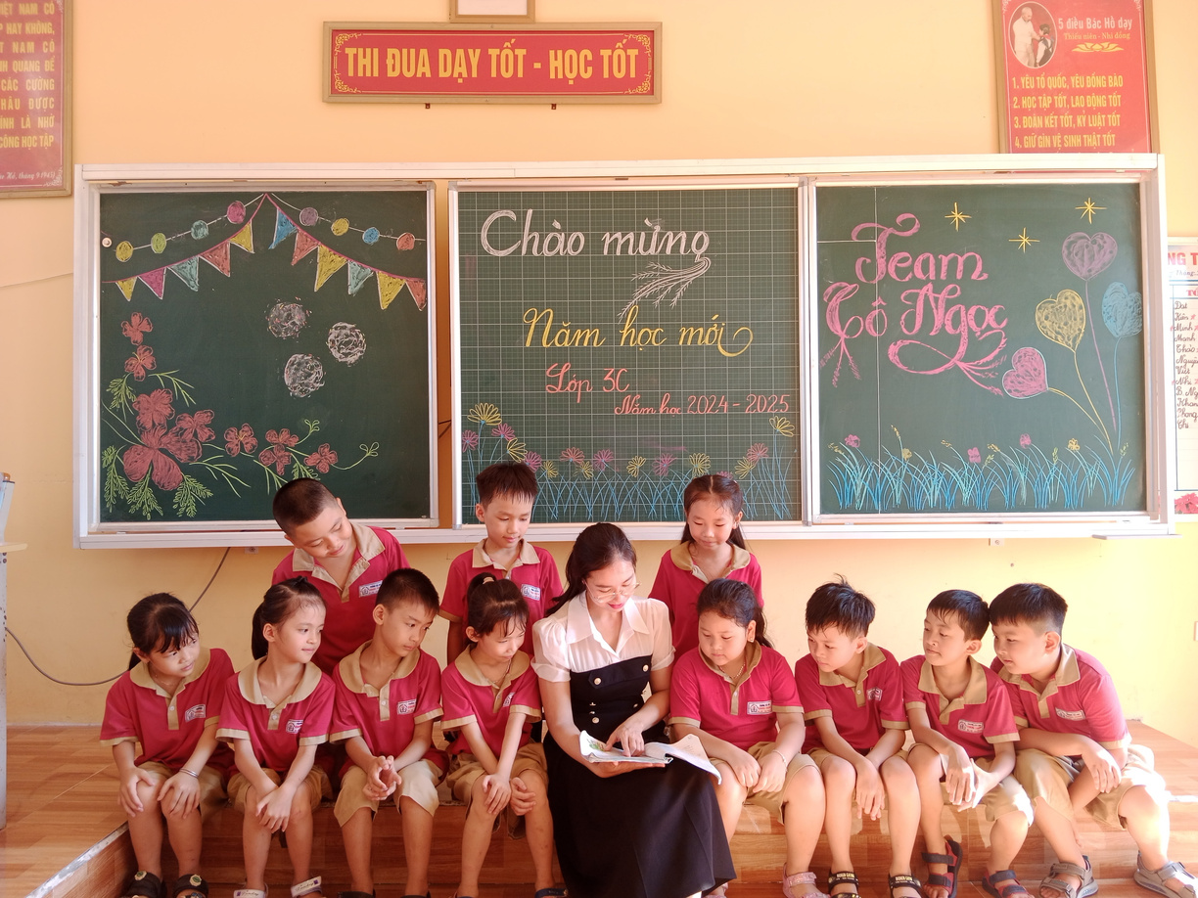

TRƯỜNG TIỂU HỌC QUANG TRUNG
SINH HOẠT DƯỚI CỜ
Thiếu nhi 3C với chủ đề
“Sách bút thân yêu”

Slide 2








Slide 3
TRƯỜNG TIỂU HỌC QUANG TRUNG
SINH HOẠT DƯỚI CỜ
Thiếu nhi 3C với chủ đề
“Sách bút thân yêu”

Slide 4



Câu 1: Nêu tên đồ dùng làm bằng giấy để ghi chép bài học ?
Đáp án
Vở

Slide 5
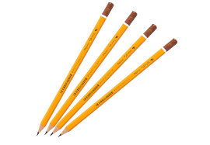
Câu 4: Ruột dài từ mũi đến chân Bé tô, bé vẽ ruột dần mòn theo Là cái gì?
Đáp án
Bút chì

Slide 6
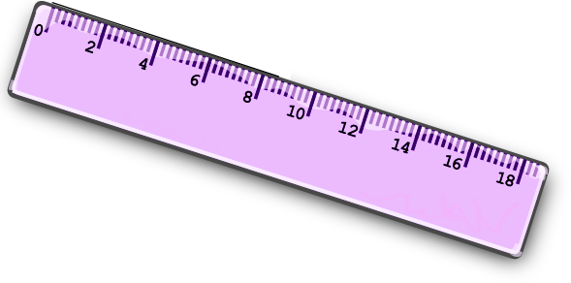
Câu 2: Cái gì thường vẫn để đo
Giúp anh học trò kẻ vẽ thường xuyên?
Đáp án
Thước kẻ

Slide 7
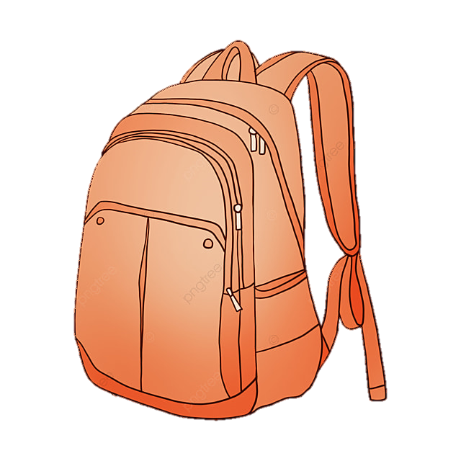
Câu 3: Nêu tên đồ dùng để đựng sách vở, theo em đến trường hàng ngày ?
Đáp án
Cặp sách

Slide 8
TRƯỜNG TIỂU HỌC QUANG TRUNG
SINH HOẠT DƯỚI CỜ
Thiếu nhi 3C với chủ đề
“Sách bút thân yêu”

Slide 9


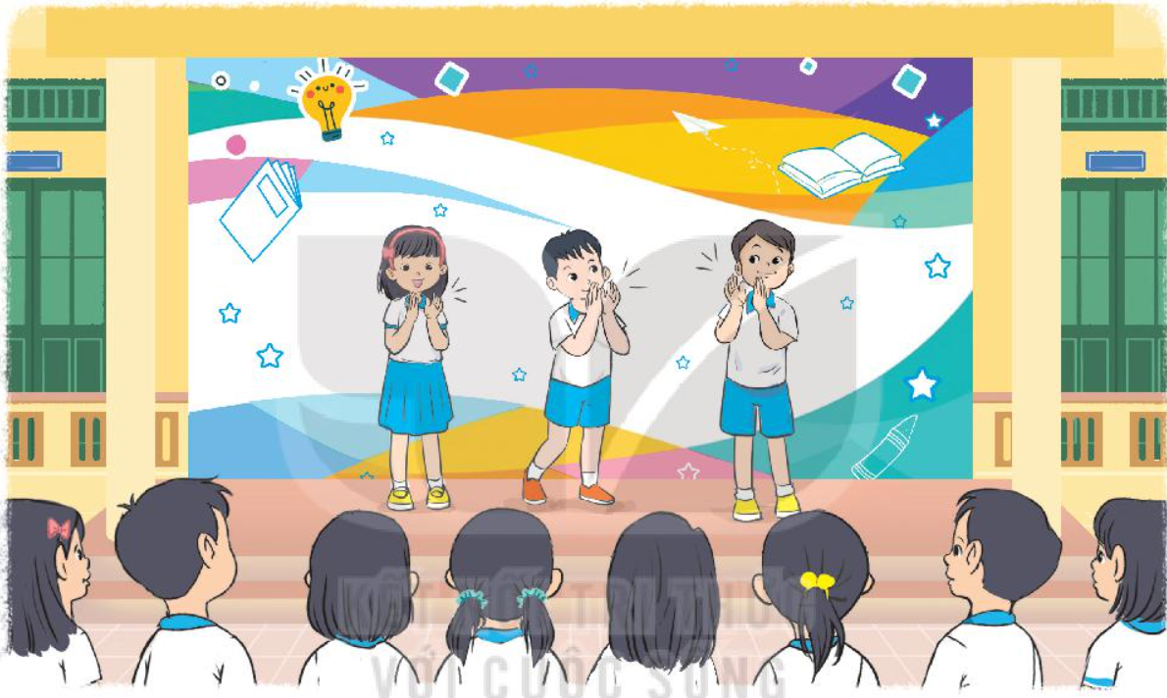
SÁCH BÚT THÂN YÊU
- Giao lưu văn nghệ về chủ đề “ Sách bút thân yêu”.
- Hát, múa, đọc thơ, kể chuyện về những đồ dùng giúp em học tập và làm việc có kế hoạch.

Slide 10
TRƯỜNG TIỂU HỌC QUANG TRUNG
SINH HOẠT DƯỚI CỜ
Thiếu nhi 3C với chủ đề
“Sách bút thân yêu”

Slide 11
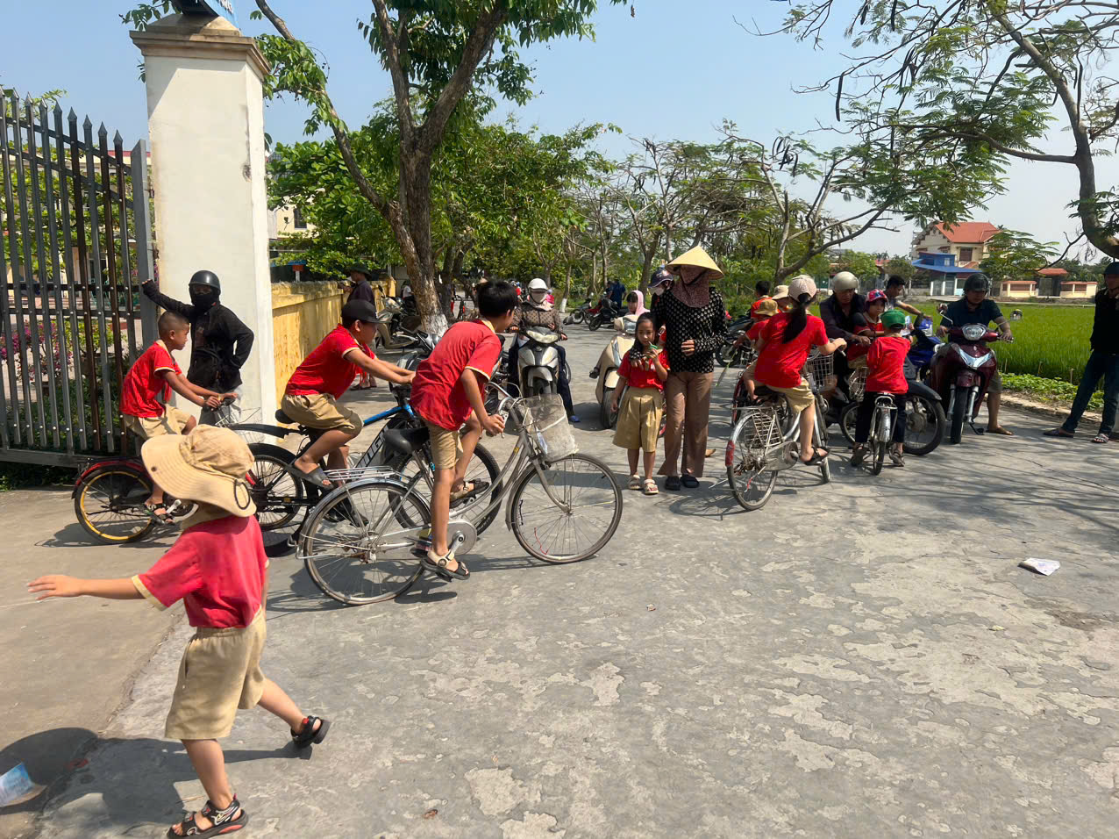
CỔNG TRƯỜNG VÀO GIỜ TAN HỌC.

Slide 12
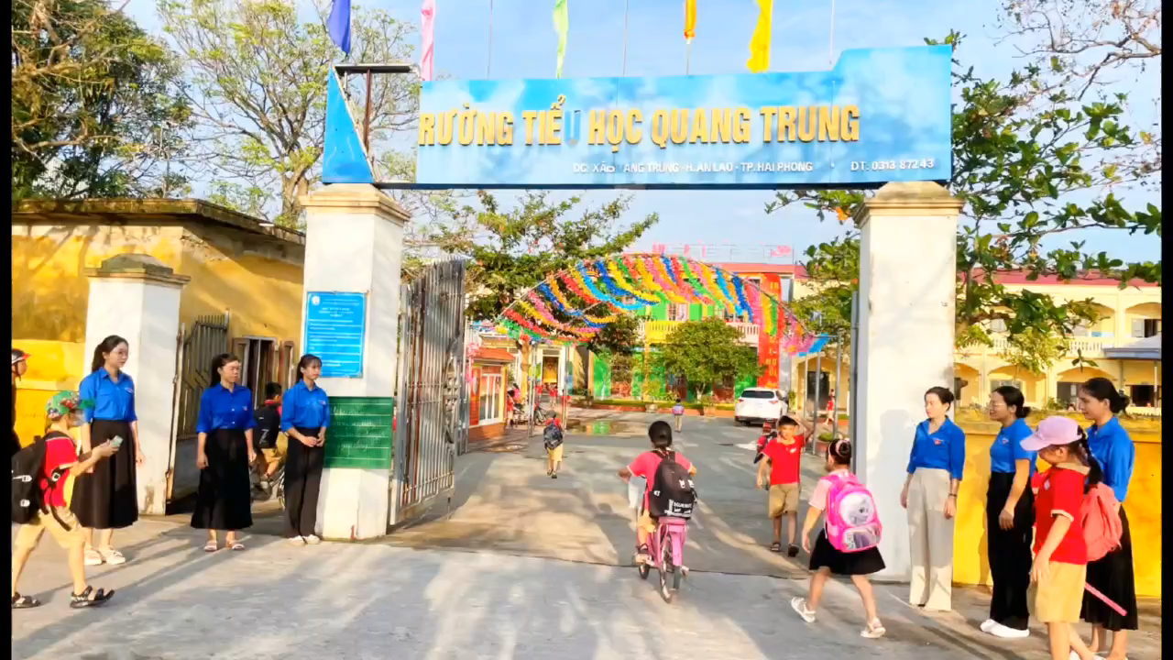

Slide 13
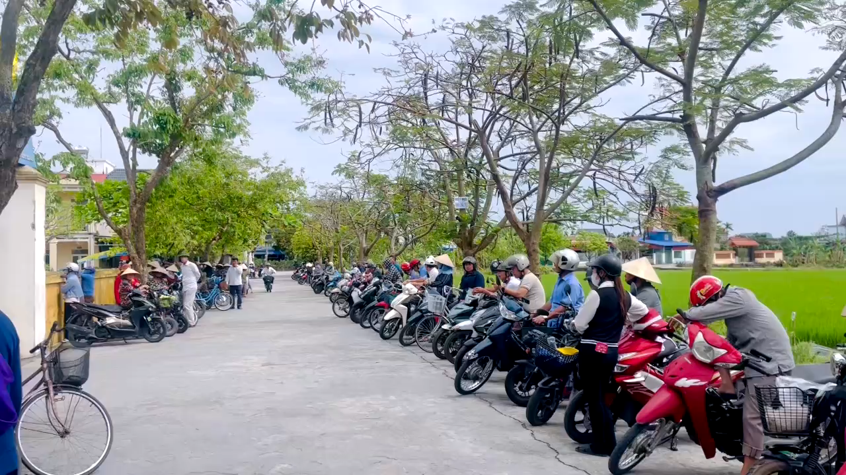
CỔNG TRƯỜNG TIỂU HỌC QUANG TRUNG

Slide 14
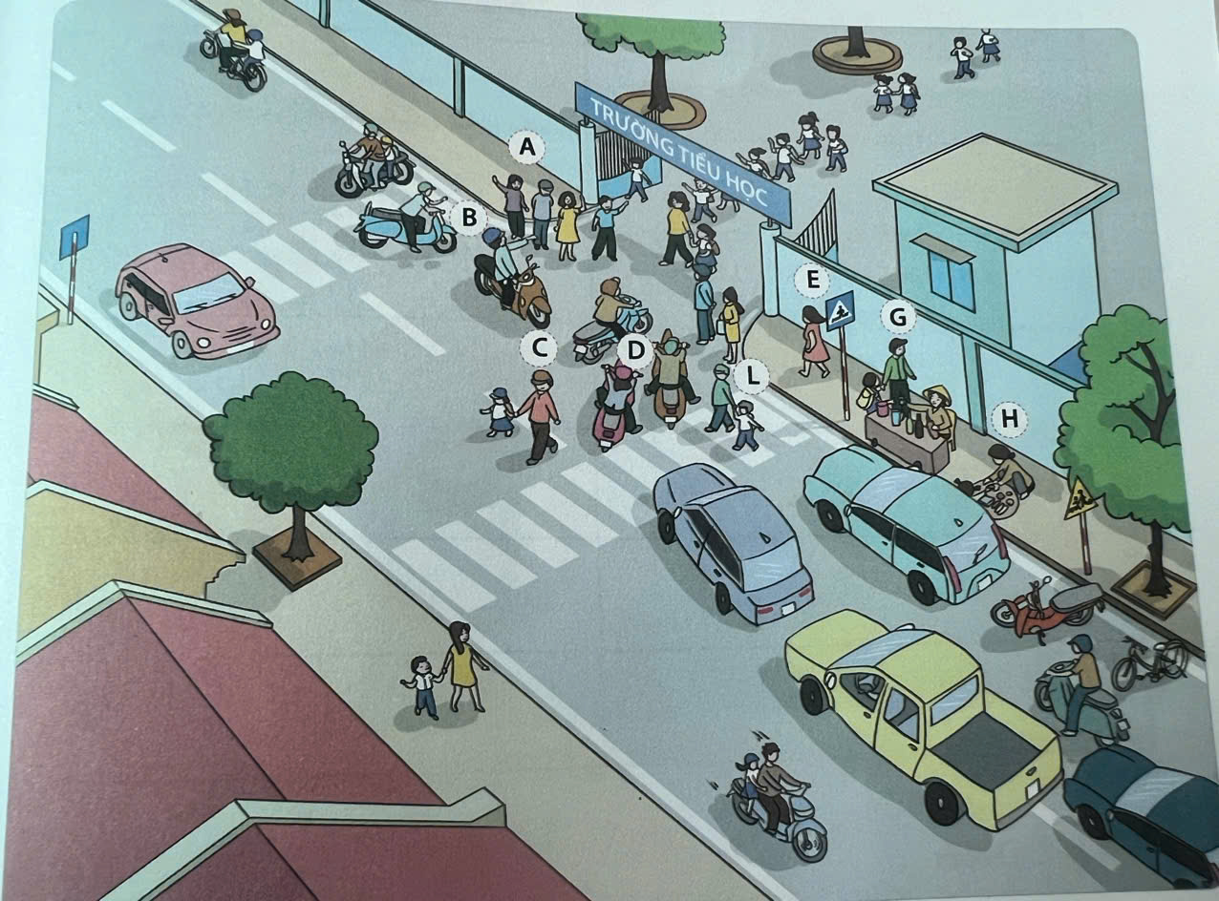

Slide 16


